Slide 1
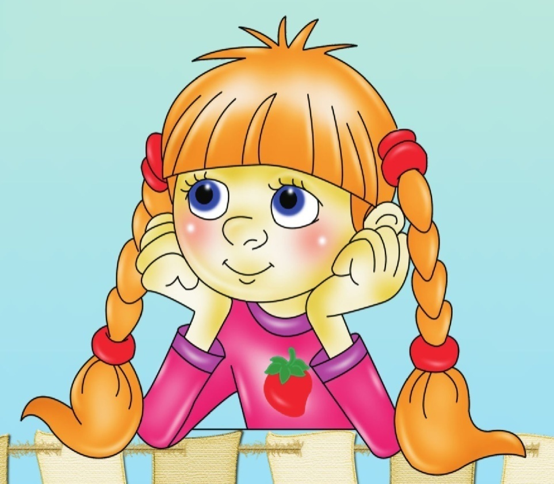
Интеллектуальная игра
«Пути достижения социального портрета выпускника»
Подготовила: Воспитатель ПКК
МКДОУ «№ 3»
Чечулина И.В.

Slide 2
Целевые ориентиры
это характеристики возможных достижений ребёнка на этапе
завершения уровня
дошкольного образования

Slide 6
Возрастные особенности детей 6-7 лет
Произвольность поведения и психических процессов
Оптимизм
Кризис- «Я-сам!»
Предметно-манипулятивная игра

Slide 7
Основные компоненты готовности ребенка к школе?
Физиологическая готовность
Интеллектуальная готовность
Психологическая готовность
Финансовая готовность

Slide 8
Портрет выпускника ДОУ в соответствии с ФГОС
Физически развитый, овладевший основными культурно-гигиеническими навыками.
Любознательный, активный, интересуется новым, неизвестным в окружающем мире. Эмоционально отзывчивый.
Овладевший средствами общения и способами взаимодействия с взрослыми и сверстниками.
Способный управлять своим поведением и планировать свои действия, направленные на достижение конкретной цели.
Способный решать интеллектуальные и личностные задачи, адекватные возрасту.
Имеющий первичные представления о себе, семье, обществе, государстве, мире и природе.
Овладевший универсальными предпосылками учебной деятельности
Овладевший необходимыми умениями и навыками.

Slide 10
Спасибо за внимание!

